Slide 1

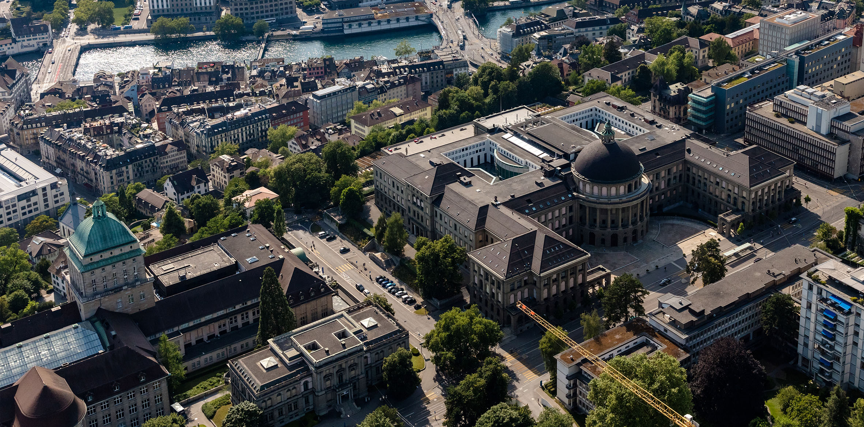
Netzwerke und Schaltungen Übungsstunde Woche 5
Name
pnikou@student.ethz.ch
15. Oktober 2026

Slide 2
Offene Fragen von letzter Woche?

Slide 3
Theoriebeispiele zu Schlüsselkonzepten

Slide 4
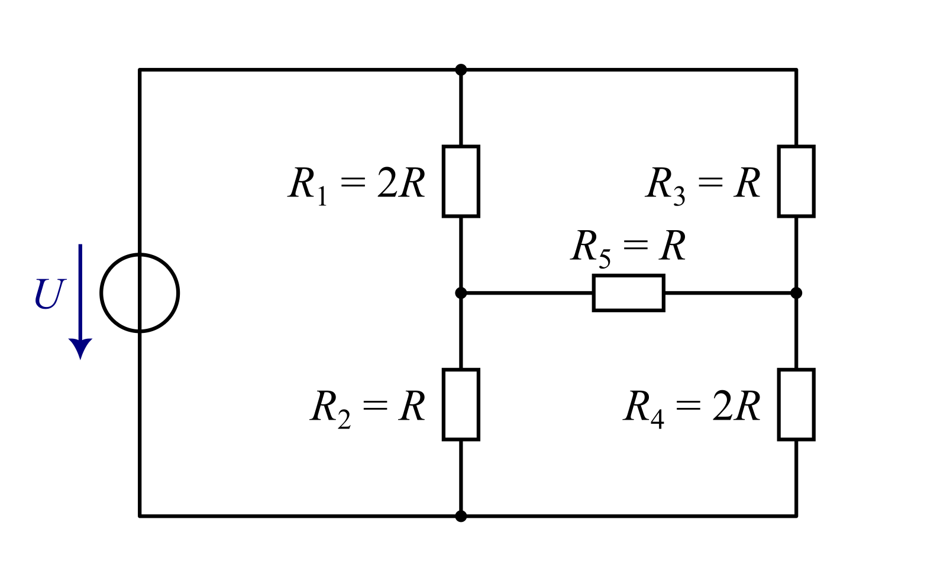
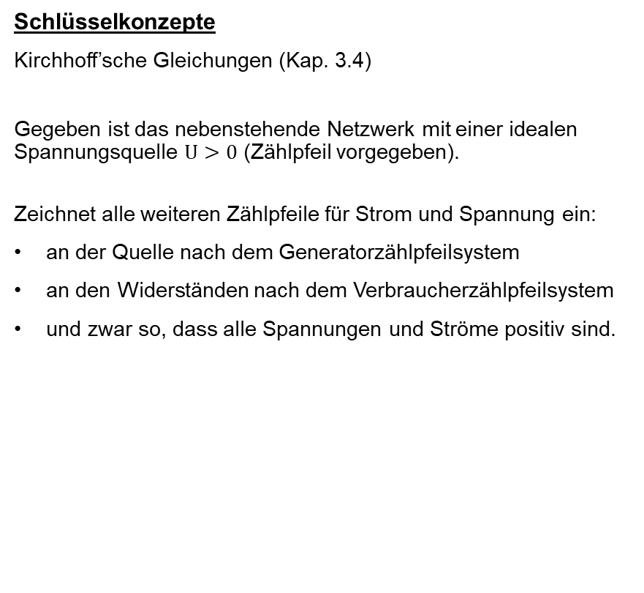
Beispiel 1.1 – Kirchhoff’sche Gleichungen
Schlüsselkonzepte
Kirchhoff’sche Gleichungen (Kap. 3.4)
Gegeben ist das nebenstehende Netzwerk mit einer idealen Spannungsquelle $U>0$ (Zählpfeil vorgegeben).
Zeichnet alle weiteren Zählpfeile für Strom und Spannung ein:
an der Quelle nach dem Generatorzählpfeilsystem
an den Widerständen nach dem Verbraucherzählpfeilsystem
und zwar so, dass alle Spannungen und Ströme positiv sind.

Slide 5
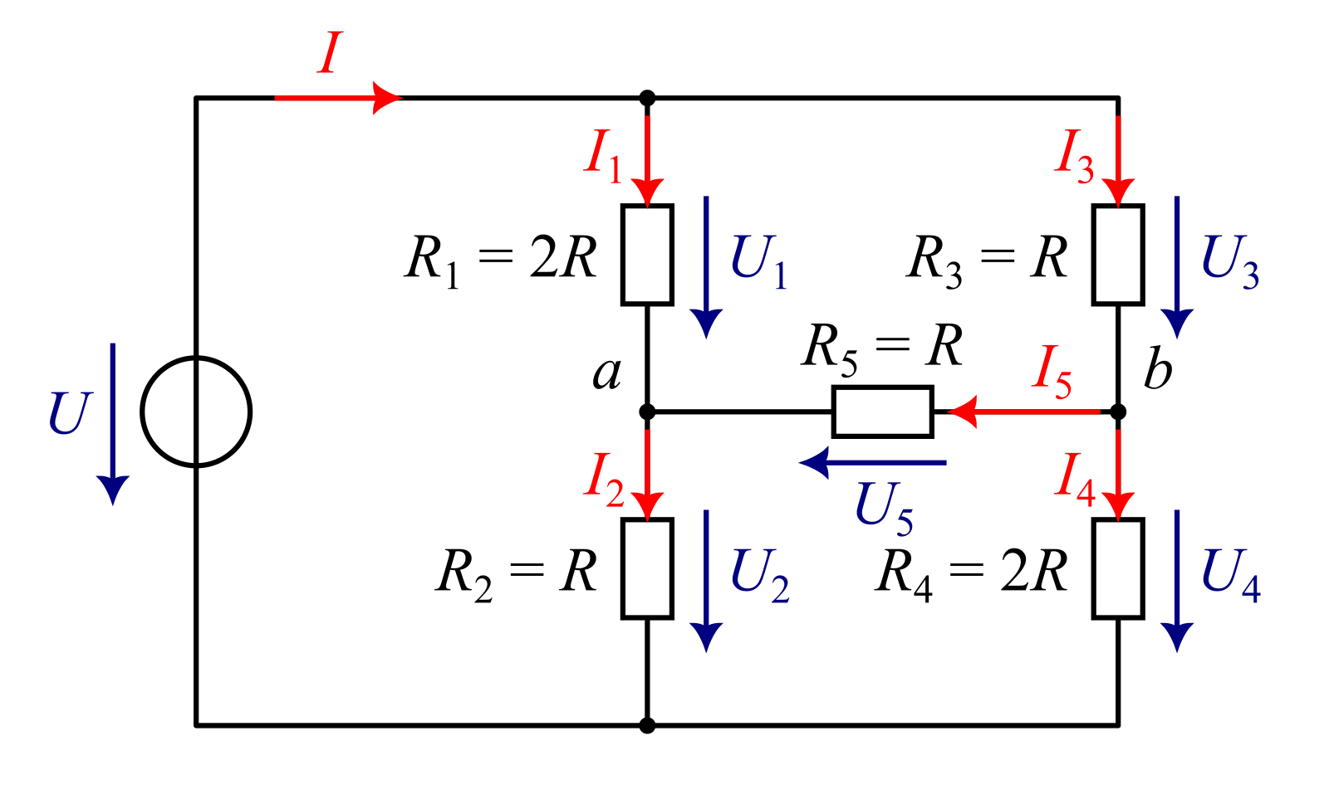
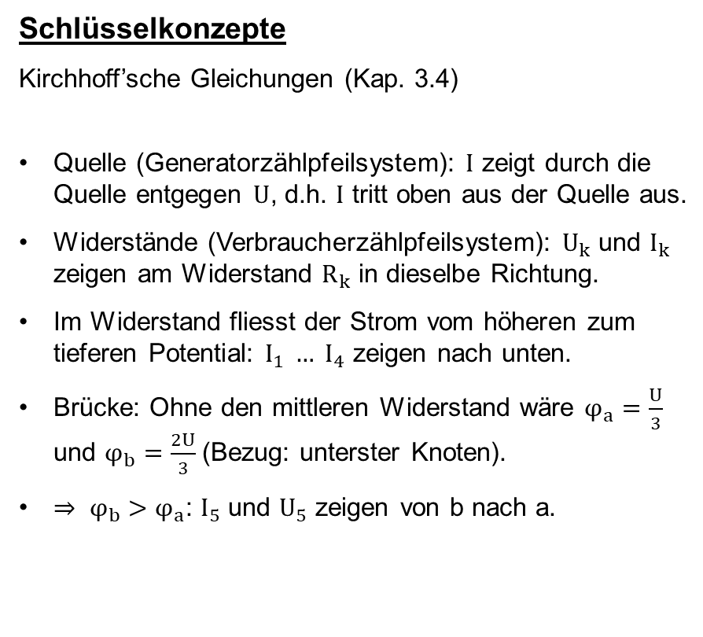
Beispiel 1.1 – Kirchhoff’sche Gleichungen – Lösung
Schlüsselkonzepte
Kirchhoff’sche Gleichungen (Kap. 3.4)
Quelle (Generatorzählpfeilsystem): $I$ zeigt durch die Quelle entgegen $U$, d.h. $I$ tritt oben aus der Quelle aus.
Widerstände (Verbraucherzählpfeilsystem): $U_{k}$ und $I_{k}$ zeigen am Widerstand $R_{k}$ in dieselbe Richtung.
Im Widerstand fliesst der Strom vom höheren zum tieferen Potential: $I_{1} … I_{4}$ zeigen nach unten.
Brücke: Ohne den mittleren Widerstand wäre $φ_{a}=\frac{U}{3}$ und $φ_{b}=\frac{2U}{3}$ (Bezug: unterster Knoten).
$⇒ φ_{b}>φ_{a}$: $I_{5}$ und $U_{5}$ zeigen von b nach a.

Slide 6
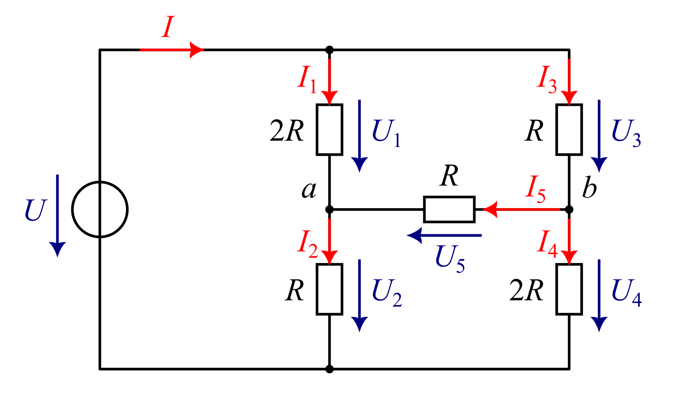
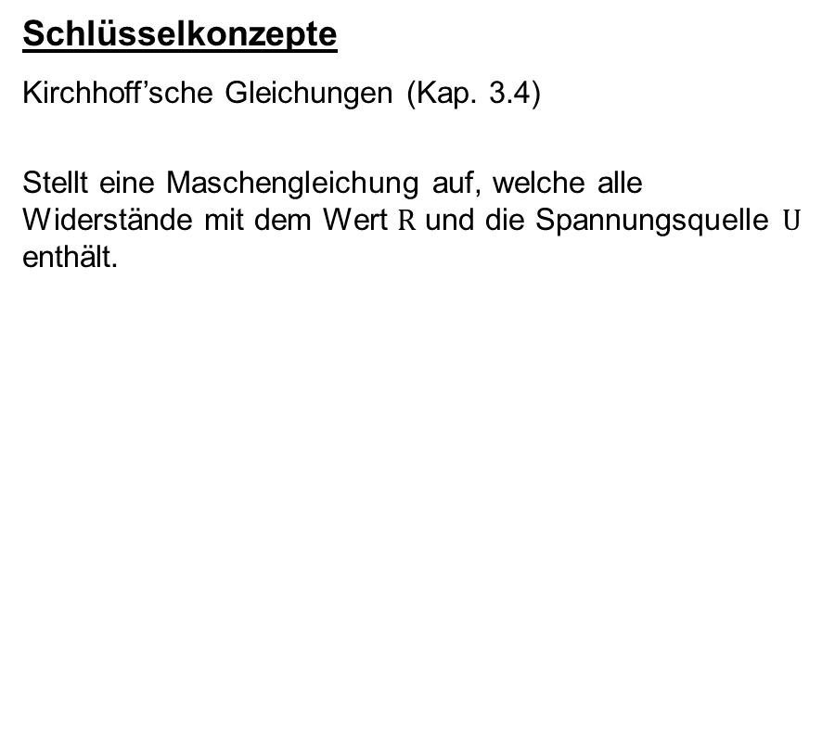
Beispiel 1.2 – Kirchhoff’sche Gleichungen
Schlüsselkonzepte
Kirchhoff’sche Gleichungen (Kap. 3.4)
Stellt eine Maschengleichung auf, welche alle Widerstände mit dem Wert $R$ und die Spannungsquelle $U$ enthält.

Slide 7
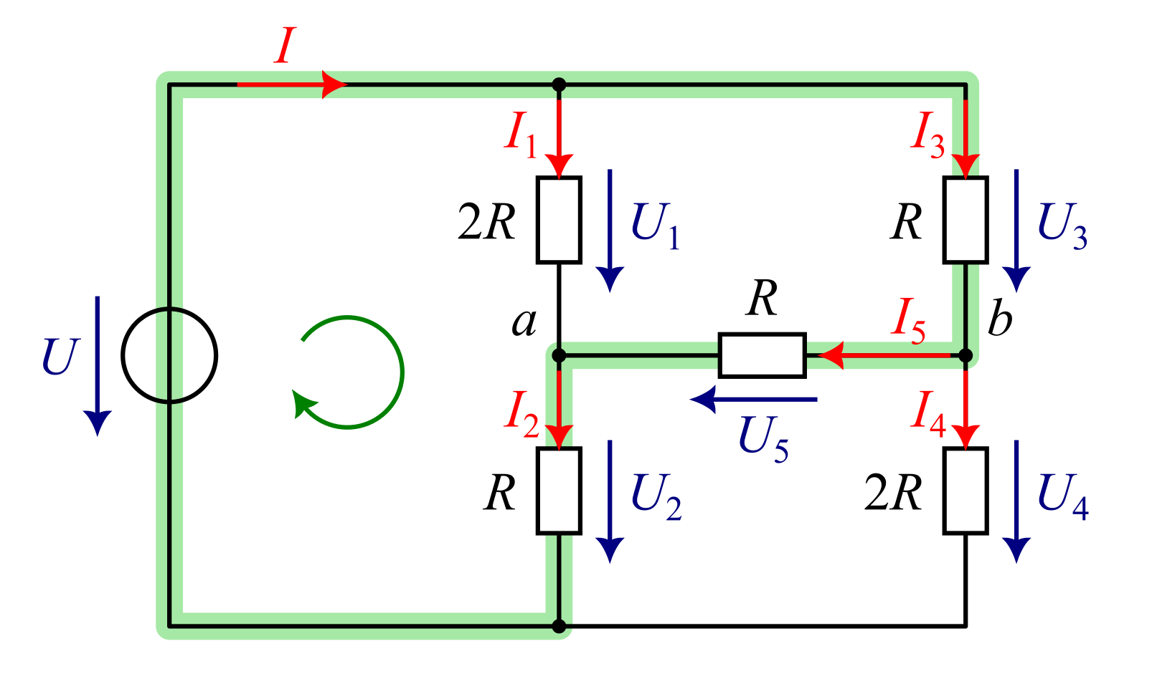
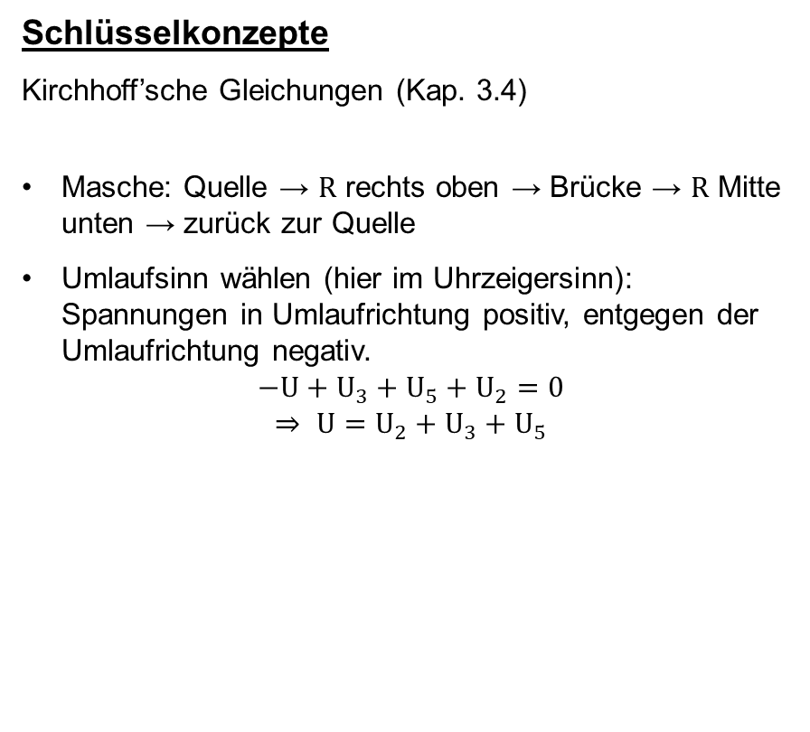
Beispiel 1.2 – Kirchhoff’sche Gleichungen – Lösung
Schlüsselkonzepte
Kirchhoff’sche Gleichungen (Kap. 3.4)
Masche: Quelle → $R$ rechts oben → Brücke → $R$ Mitte unten → zurück zur Quelle
Umlaufsinn wählen (hier im Uhrzeigersinn): Spannungen in Umlaufrichtung positiv, entgegen der Umlaufrichtung negativ.
$$−U+U_{3}+U_{5}+U_{2}=0$$
$$⇒ U=U_{2}+U_{3}+U_{5}$$

Slide 8
Beispiel 1.3 – Kirchhoff’sche Gleichungen
Schlüsselkonzepte
Kirchhoff’sche Gleichungen (Kap. 3.4)
Stellt die Knotengleichung für den untersten Knoten des Netzwerkes auf.

Slide 9
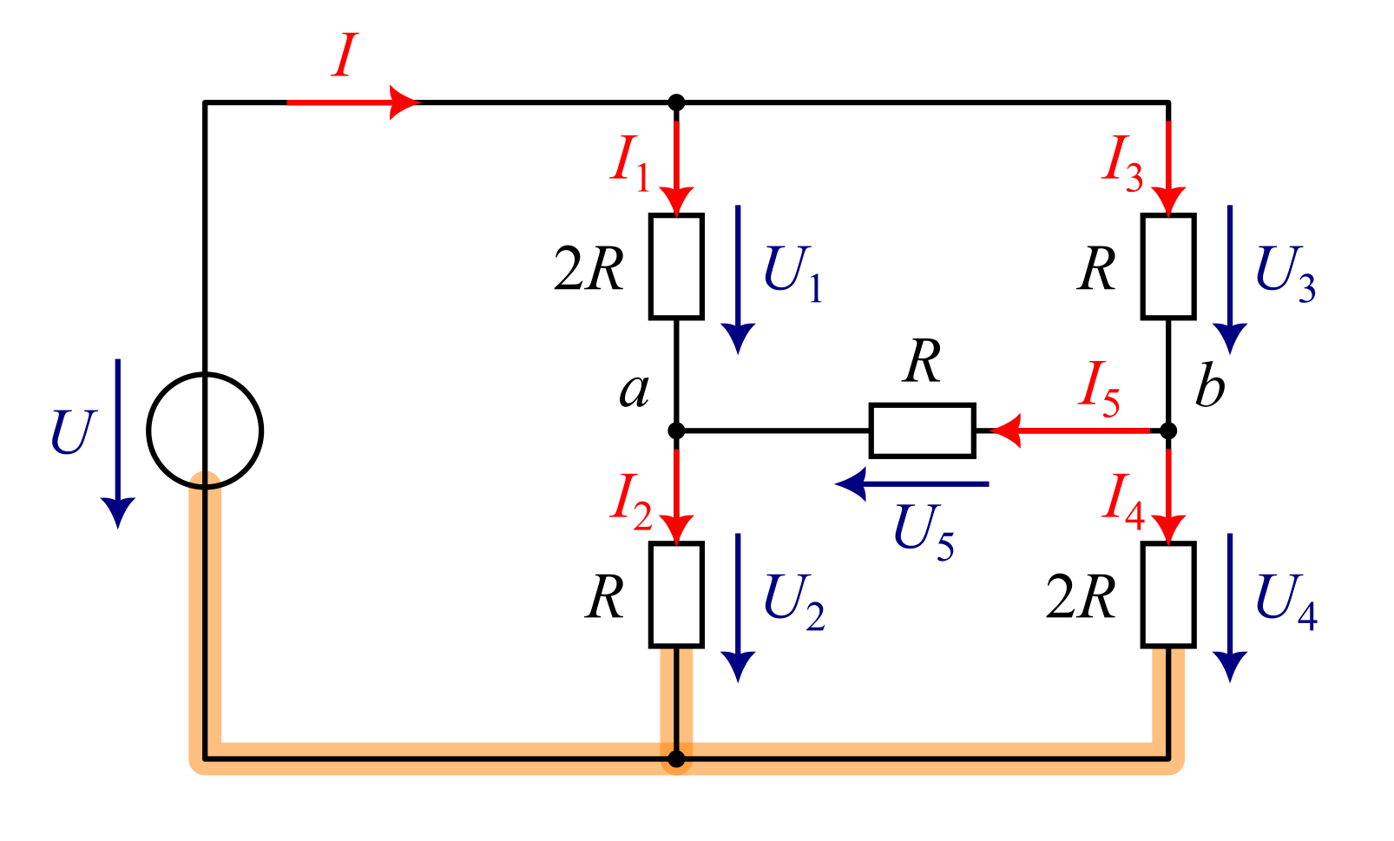
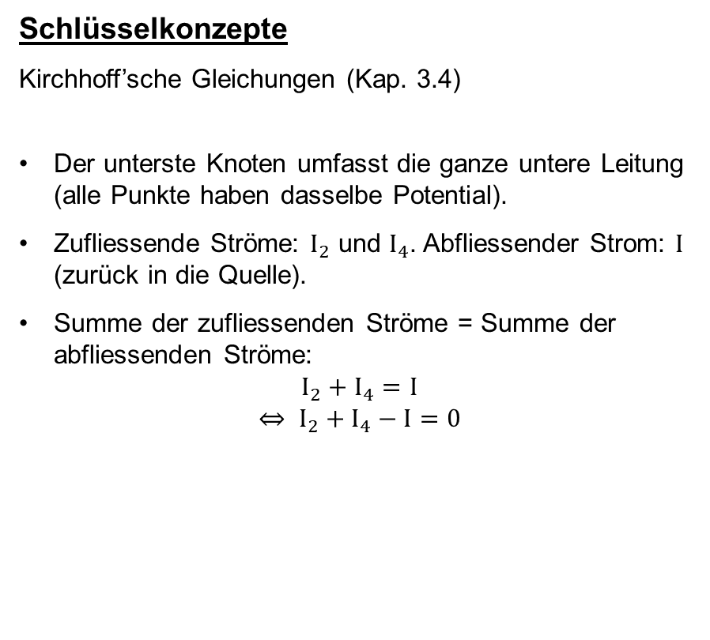
Beispiel 1.3 – Kirchhoff’sche Gleichungen – Lösung
Schlüsselkonzepte
Kirchhoff’sche Gleichungen (Kap. 3.4)
Der unterste Knoten umfasst die ganze untere Leitung (alle Punkte haben dasselbe Potential).
Zufliessende Ströme: $I_{2}$ und $I_{4}$. Abfliessender Strom: $I$ (zurück in die Quelle).
Summe der zufliessenden Ströme = Summe der abfliessenden Ströme:
$$I_{2}+I_{4}=I$$
$$⇔ I_{2}+I_{4}−I=0$$

Slide 10
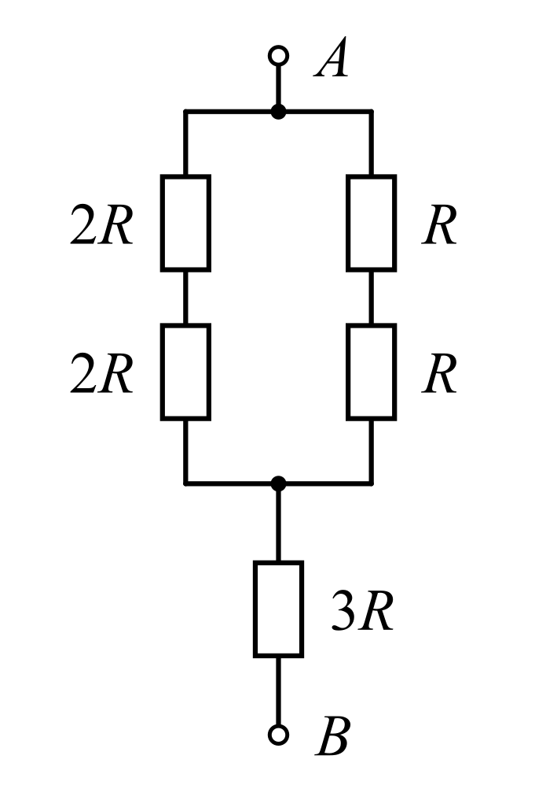
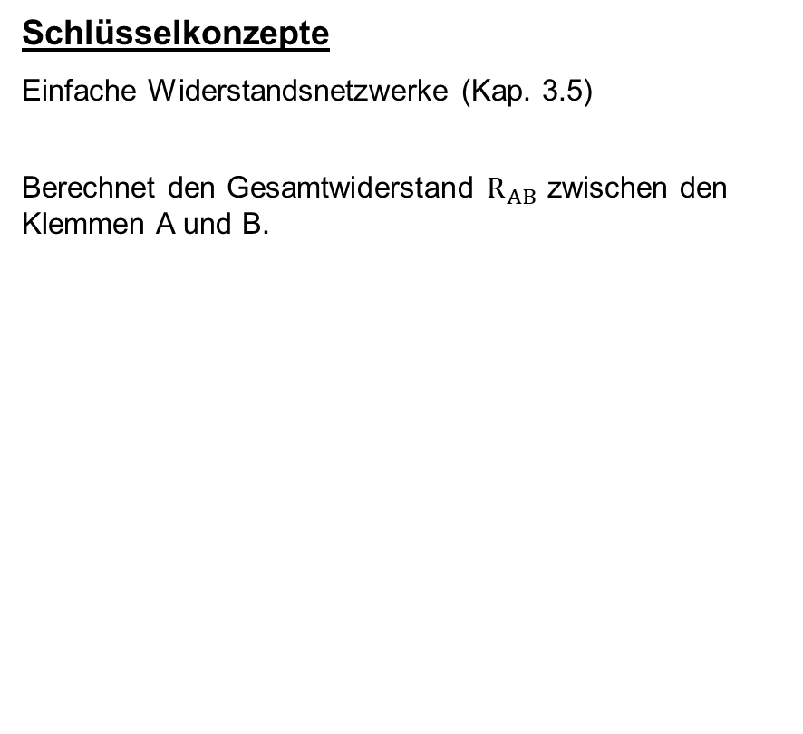
Beispiel 2.1 – Einfache Widerstandsnetzwerke
Schlüsselkonzepte
Einfache Widerstandsnetzwerke (Kap. 3.5)
Berechnet den Gesamtwiderstand $R_{AB}$ zwischen den Klemmen A und B.

Slide 11
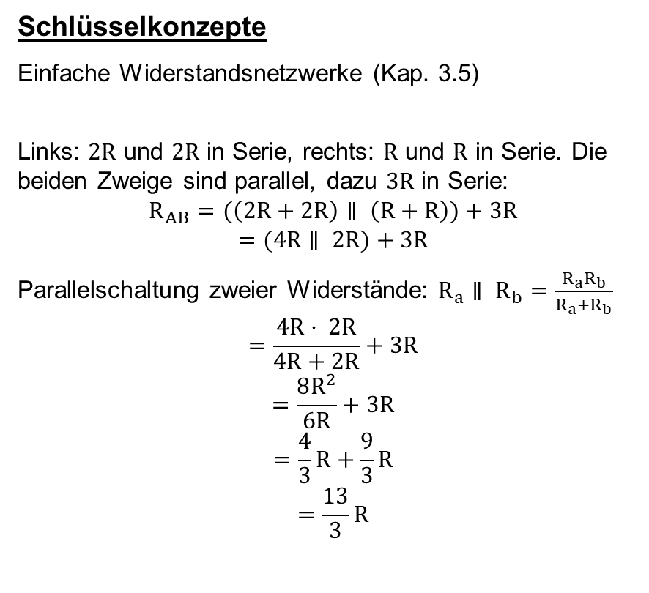
Beispiel 2.1 – Einfache Widerstandsnetzwerke – Lösung
Schlüsselkonzepte
Einfache Widerstandsnetzwerke (Kap. 3.5)
Links: $2R$ und $2R$ in Serie, rechts: $R$ und $R$ in Serie. Die beiden Zweige sind parallel, dazu $3R$ in Serie:
$$R_{AB}=(\left(2R+2R\right)∥ \left(R+R\right))+3R$$
$$=(4R∥ 2R)+3R$$
Parallelschaltung zweier Widerstände: $R_{a}∥ R_{b}=\frac{R_{a}R_{b}}{R_{a}+R_{b}}$
$$=\frac{4R⋅ 2R}{4R+2R}+3R$$
$$=\frac{8R^{2}}{6R}+3R$$
$$=\frac{4}{3}R+\frac{9}{3}R$$
$$=\frac{13}{3}R$$

Slide 12
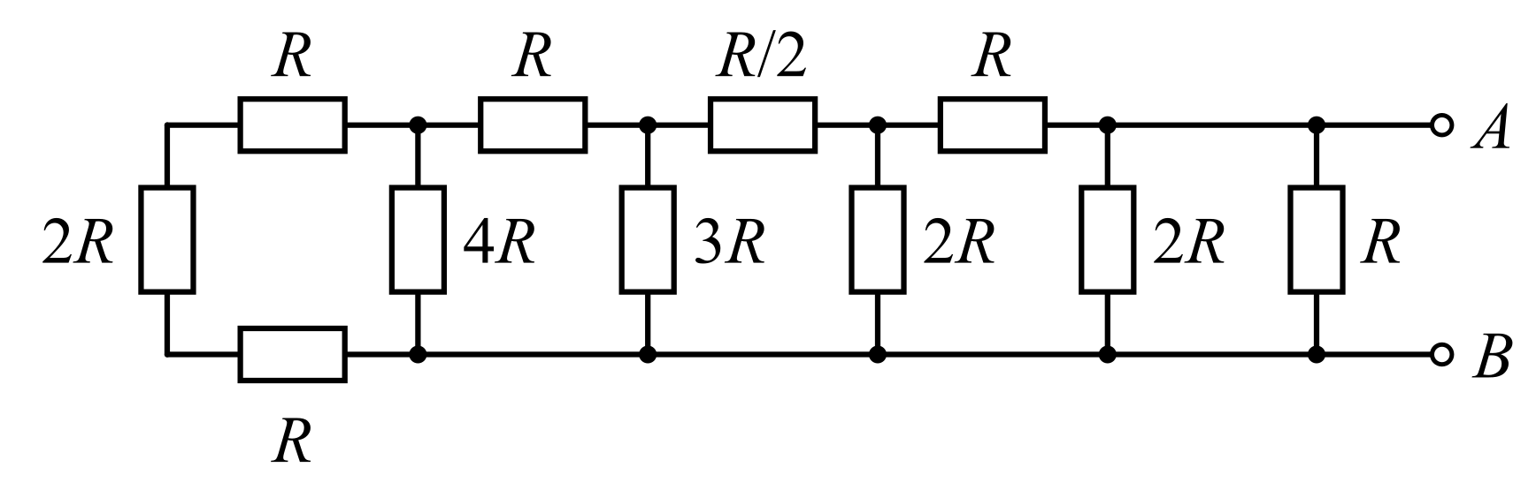
Beispiel 2.2 – Einfache Widerstandsnetzwerke
Schlüsselkonzepte
Einfache Widerstandsnetzwerke (Kap. 3.5, S. 125–126)
Berechnet den Gesamtwiderstand $R_{AB}$ zwischen den Klemmen A und B.

Slide 13
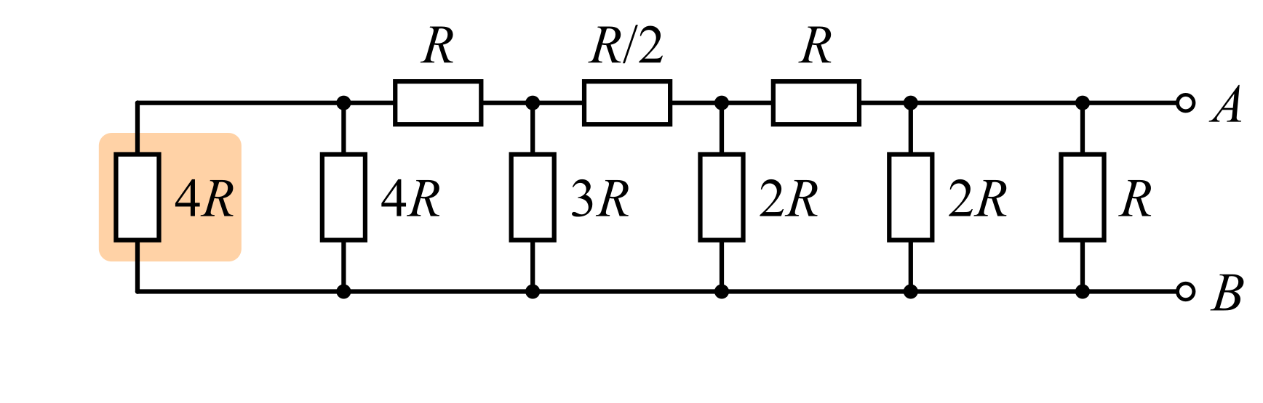
Beispiel 2.2 – Einfache Widerstandsnetzwerke – Lösung (1/9)
Original:
Schlüsselkonzepte
Einfache Widerstandsnetzwerke (Kap. 3.5, S. 125–126)
Schritt 1: Auf der Seite beginnen, die den Klemmen gegenüberliegt: $R$, $2R$ und $R$ ganz links sind in Serie (vom gleichen Strom durchflossen).
$$R+2R+R=4R$$
Nach Schritt 1:

Slide 14
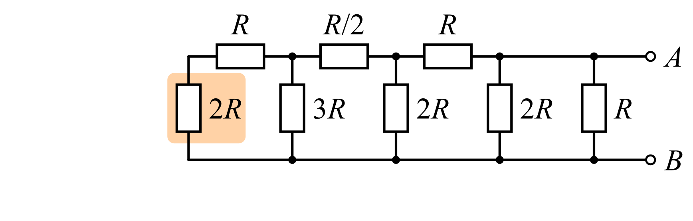
Beispiel 2.2 – Einfache Widerstandsnetzwerke – Lösung (2/9)
Original:
Schlüsselkonzepte
Einfache Widerstandsnetzwerke (Kap. 3.5, S. 125–126)
Schritt 2: Die beiden Widerstände $4R$ sind parallel (gleiche Spannung).
$$4R∥ 4R=\frac{4R⋅ 4R}{4R+4R}$$
$$=\frac{16R^{2}}{8R}=2R$$
Zwei gleiche Widerstände parallel ergeben den halben Wert.
Nach Schritt 2:

Slide 15
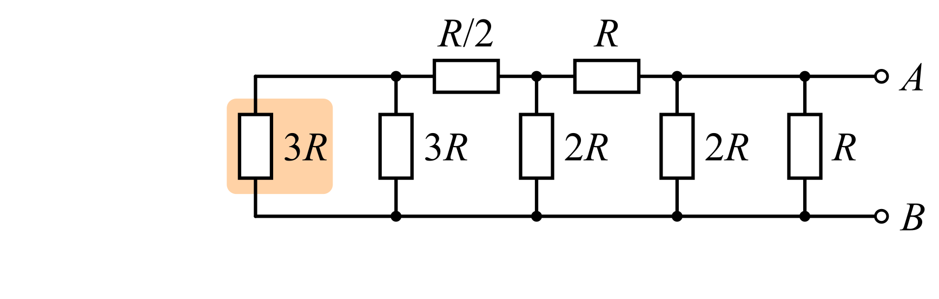
Beispiel 2.2 – Einfache Widerstandsnetzwerke – Lösung (3/9)
Original:
Schlüsselkonzepte
Einfache Widerstandsnetzwerke (Kap. 3.5, S. 125–126)
Schritt 3: $2R$ und der obere Widerstand $R$ sind in Serie.
$$2R+R=3R$$
Nach Schritt 3:

Slide 16
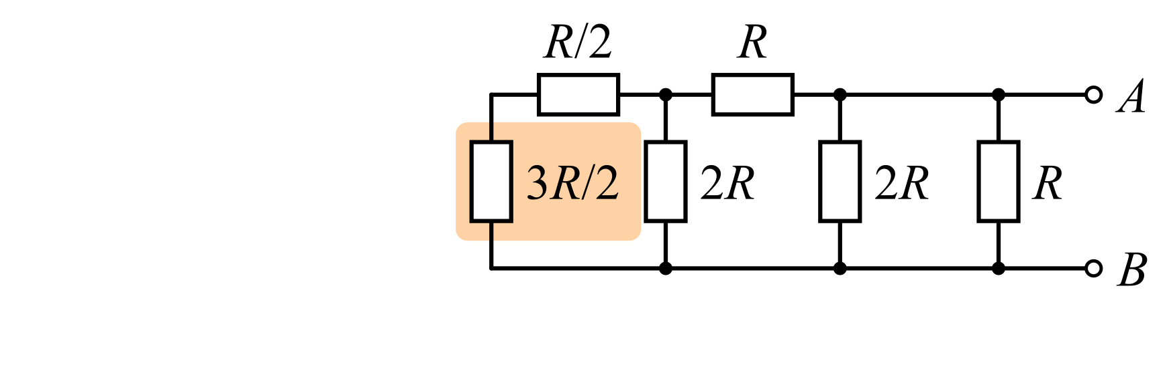
Beispiel 2.2 – Einfache Widerstandsnetzwerke – Lösung (4/9)
Original:
Schlüsselkonzepte
Einfache Widerstandsnetzwerke (Kap. 3.5, S. 125–126)
Schritt 4: $3R$ und $3R$ sind parallel.
$$3R∥ 3R=\frac{3R⋅ 3R}{3R+3R}$$
$$=\frac{9R^{2}}{6R}=\frac{3}{2}R$$
Nach Schritt 4:

Slide 17
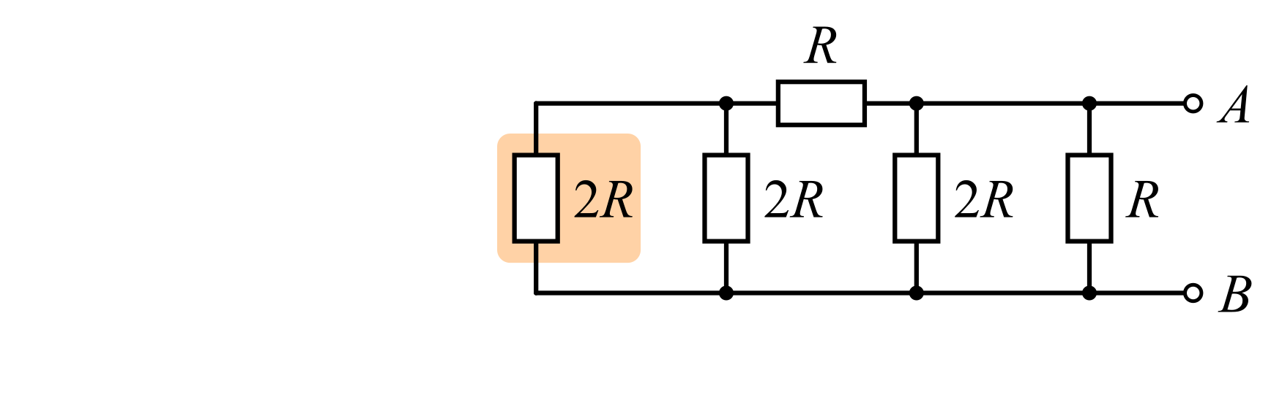
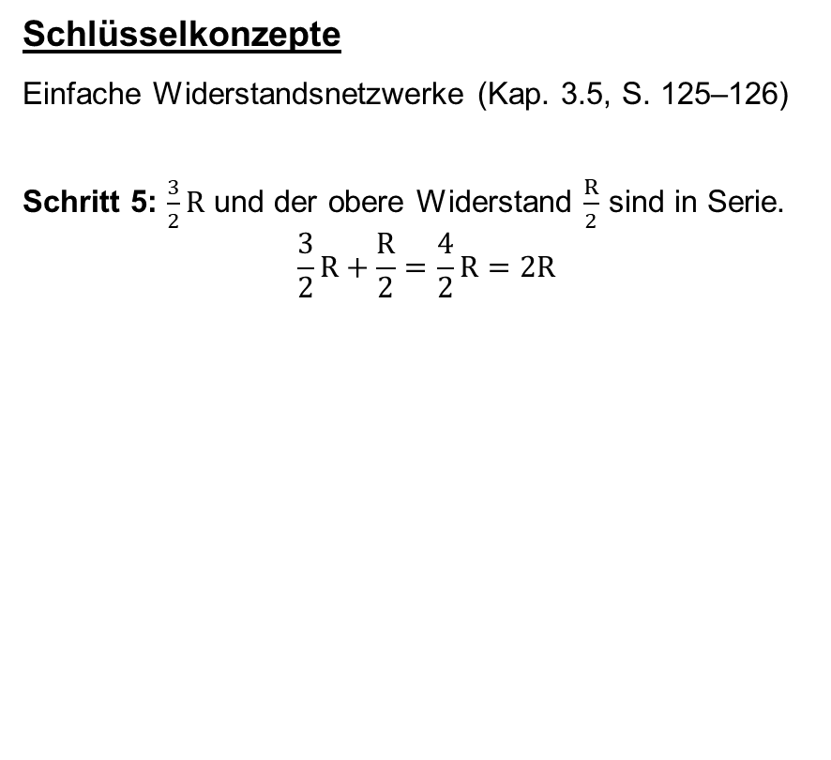
Beispiel 2.2 – Einfache Widerstandsnetzwerke – Lösung (5/9)
Original:
Schlüsselkonzepte
Einfache Widerstandsnetzwerke (Kap. 3.5, S. 125–126)
Schritt 5: $\frac{3}{2}R$ und der obere Widerstand $\frac{R}{2}$ sind in Serie.
$$\frac{3}{2}R+\frac{R}{2}=\frac{4}{2}R=2R$$
Nach Schritt 5:

Slide 18
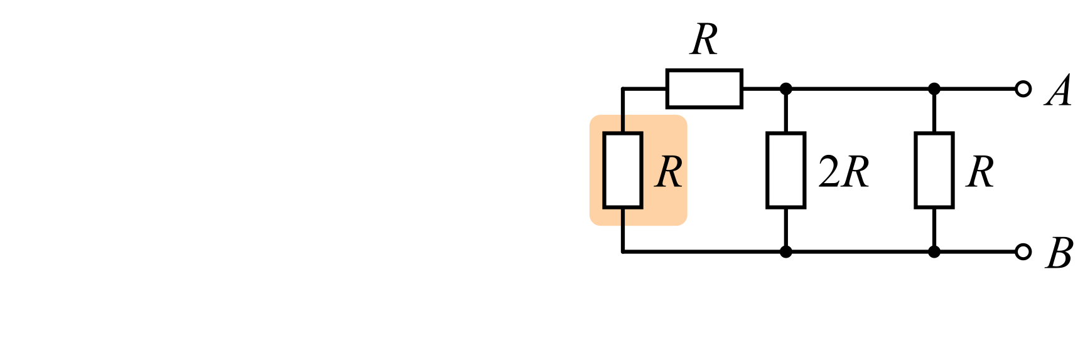
Beispiel 2.2 – Einfache Widerstandsnetzwerke – Lösung (6/9)
Original:
Schlüsselkonzepte
Einfache Widerstandsnetzwerke (Kap. 3.5, S. 125–126)
Schritt 6: $2R$ und $2R$ sind parallel.
$$2R∥ 2R=\frac{2R⋅ 2R}{2R+2R}$$
$$=\frac{4R^{2}}{4R}=R$$
Nach Schritt 6:

Slide 19
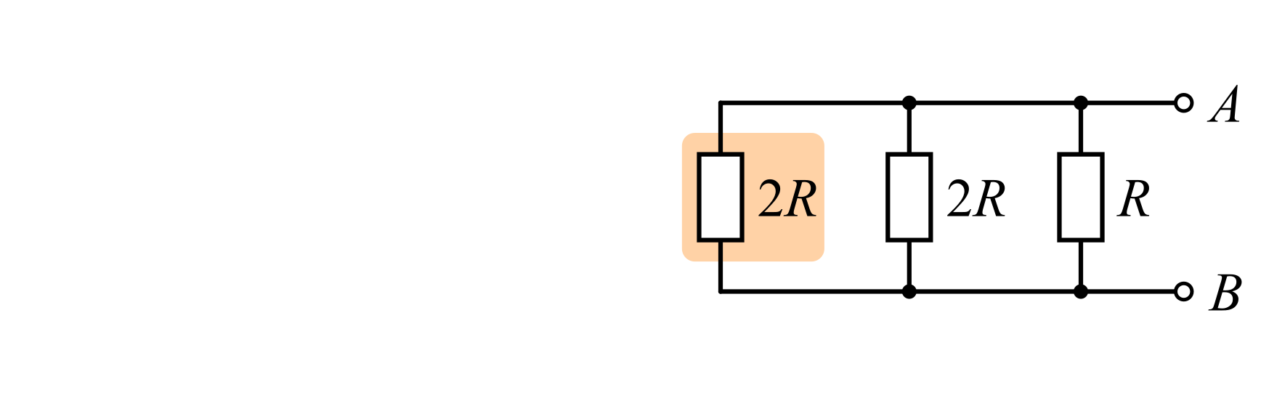
Beispiel 2.2 – Einfache Widerstandsnetzwerke – Lösung (7/9)
Original:
Schlüsselkonzepte
Einfache Widerstandsnetzwerke (Kap. 3.5, S. 125–126)
Schritt 7: $R$ und der obere Widerstand $R$ sind in Serie.
$$R+R=2R$$
Nach Schritt 7:

Slide 20
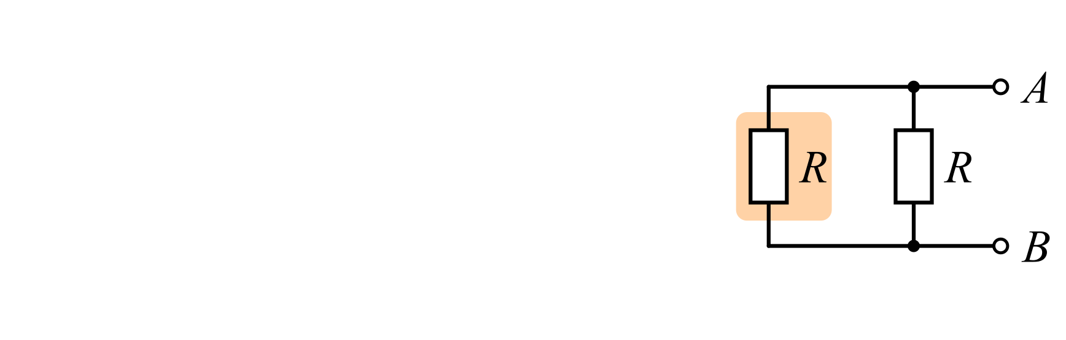
Beispiel 2.2 – Einfache Widerstandsnetzwerke – Lösung (8/9)
Original:
Schlüsselkonzepte
Einfache Widerstandsnetzwerke (Kap. 3.5, S. 125–126)
Schritt 8: $2R$ und $2R$ sind parallel.
$$2R∥ 2R=\frac{2R⋅ 2R}{2R+2R}$$
$$=\frac{4R^{2}}{4R}=R$$
Nach Schritt 8:

Slide 21
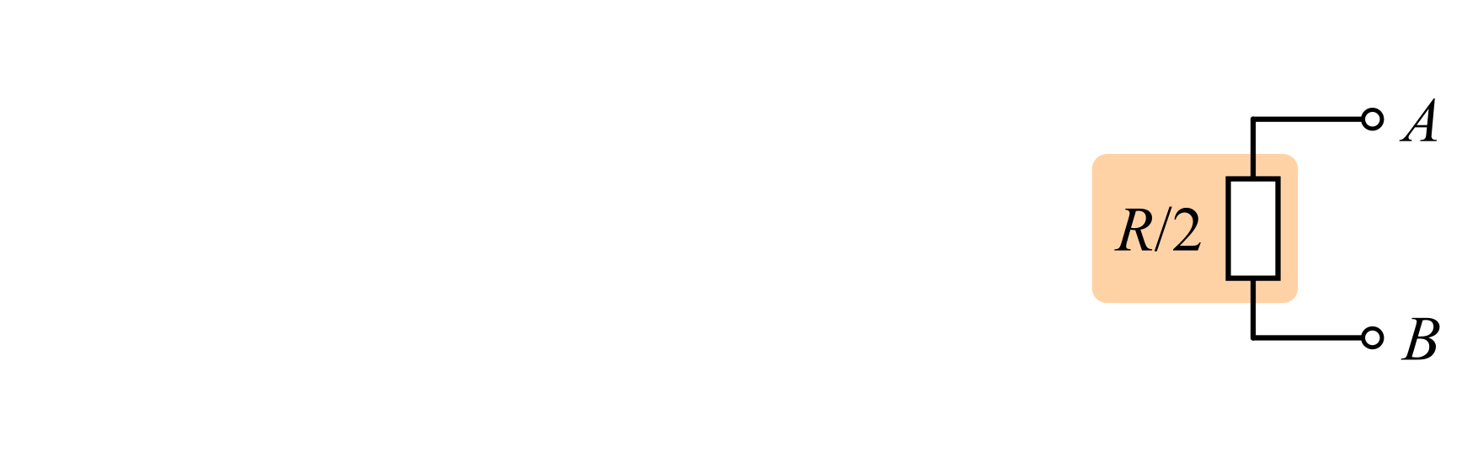
Beispiel 2.2 – Einfache Widerstandsnetzwerke – Lösung (9/9)
Original:
Schlüsselkonzepte
Einfache Widerstandsnetzwerke (Kap. 3.5, S. 125–126)
Schritt 9: Die letzten beiden Widerstände $R$ und $R$ sind parallel.
$$R∥ R=\frac{R⋅ R}{R+R}$$
$$=\frac{R^{2}}{2R}=\frac{R}{2}$$
Zwischen den Klemmen bleibt ein einziger Widerstand übrig: $R_{AB}=\frac{R}{2}$
Nach Schritt 9:

Slide 22
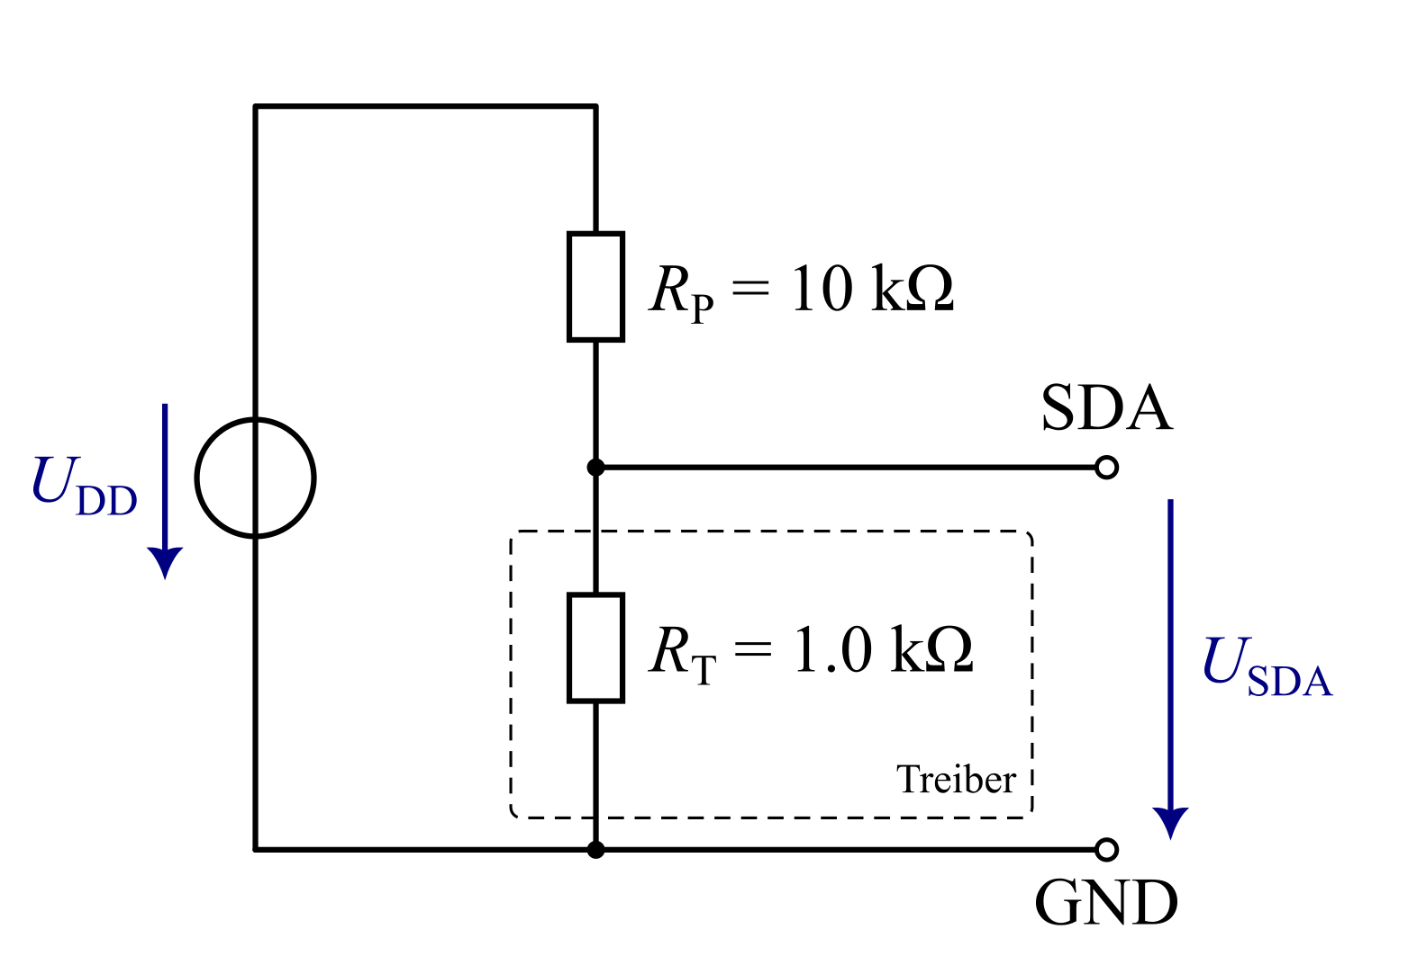
Beispiel 3 – Spannungsteiler
Schlüsselkonzepte
Spannungs- und Stromteiler (Kap. 3.5.1 und 3.5.4)
Beim I²C-Bus ist die Datenleitung SDA über einen Pull-up-Widerstand $R_{P}$ = 10 kΩ mit der Versorgung $U_{DD}$ = 3.3 V verbunden.
Um eine logische 0 zu senden, schaltet ein Teilnehmer seinen Open-Collector-Ausgang durch. Dieser wird hier als Widerstand $R_{T}$ = 1.0 kΩ gegen Masse modelliert.
Berechnet die Spannung $U_{SDA}$ der Leitung, wenn der Treiber durchgeschaltet ist.

Slide 23
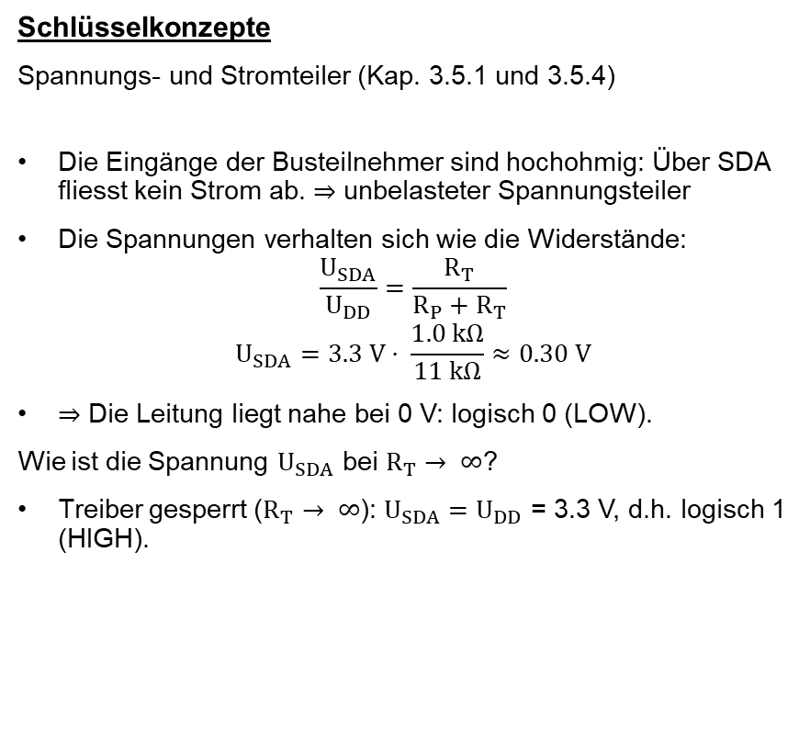
Beispiel 3 – Spannungsteiler – Lösung
Schlüsselkonzepte
Spannungs- und Stromteiler (Kap. 3.5.1 und 3.5.4)
Die Eingänge der Busteilnehmer sind hochohmig: Über SDA fliesst kein Strom ab. ⇒ unbelasteter Spannungsteiler
Die Spannungen verhalten sich wie die Widerstände:
$$\frac{U_{SDA}}{U_{DD}}=\frac{R_{T}}{R_{P}+R_{T}}$$
$$U_{SDA}=3.3 V⋅ \frac{1.0 kΩ}{11 kΩ}≈0.30 V$$
⇒ Die Leitung liegt nahe bei 0 V: logisch 0 (LOW).
Wie ist die Spannung $U_{SDA}$ bei $R_{T}→ ∞$?
Treiber gesperrt ($R_{T}→ ∞$): $U_{SDA}=U_{DD}$ = 3.3 V, d.h. logisch 1 (HIGH).

Slide 24
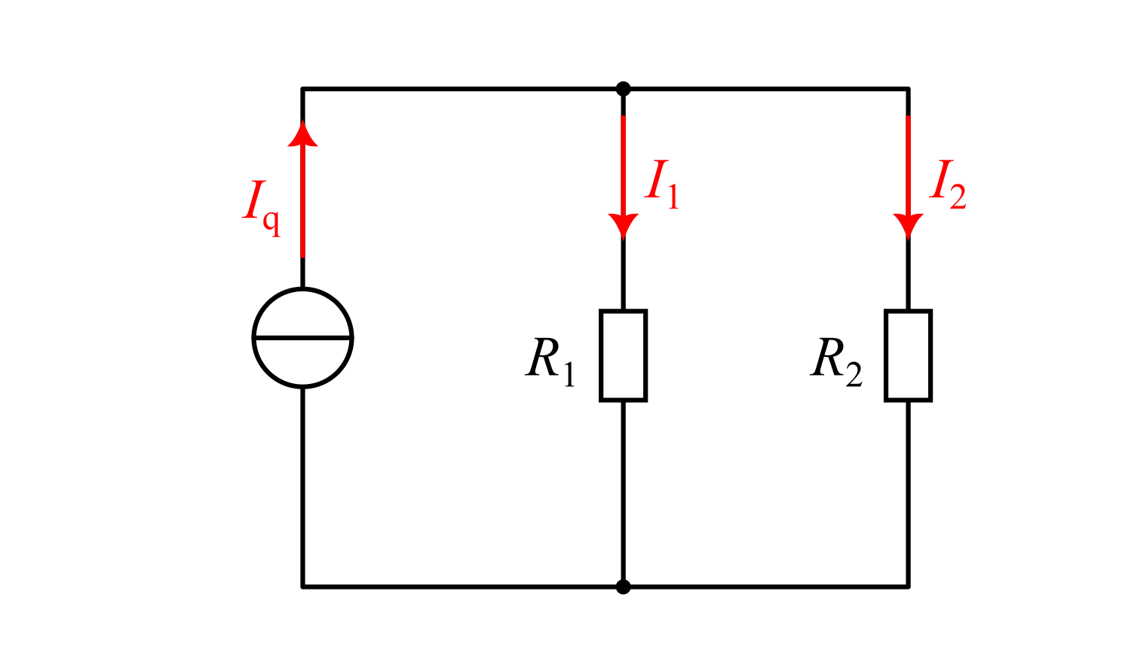
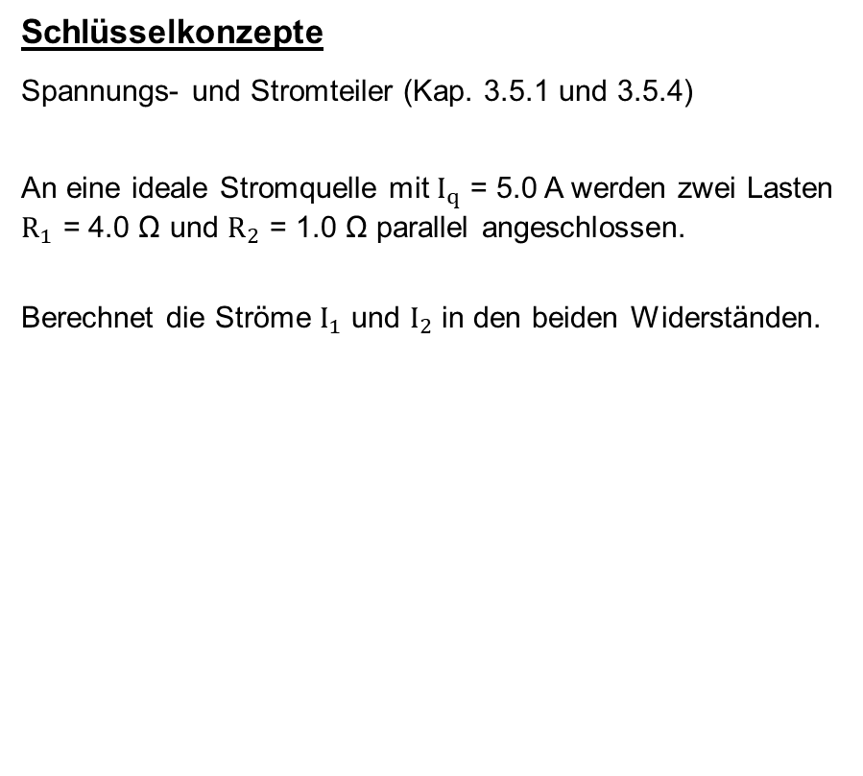
Beispiel 4 – Stromteiler
Schlüsselkonzepte
Spannungs- und Stromteiler (Kap. 3.5.1 und 3.5.4)
An eine ideale Stromquelle mit $I_{q}$ = 5.0 A werden zwei Lasten $R_{1}$ = 4.0 Ω und $R_{2}$ = 1.0 Ω parallel angeschlossen.
Berechnet die Ströme $I_{1}$ und $I_{2}$ in den beiden Widerständen.

Slide 25
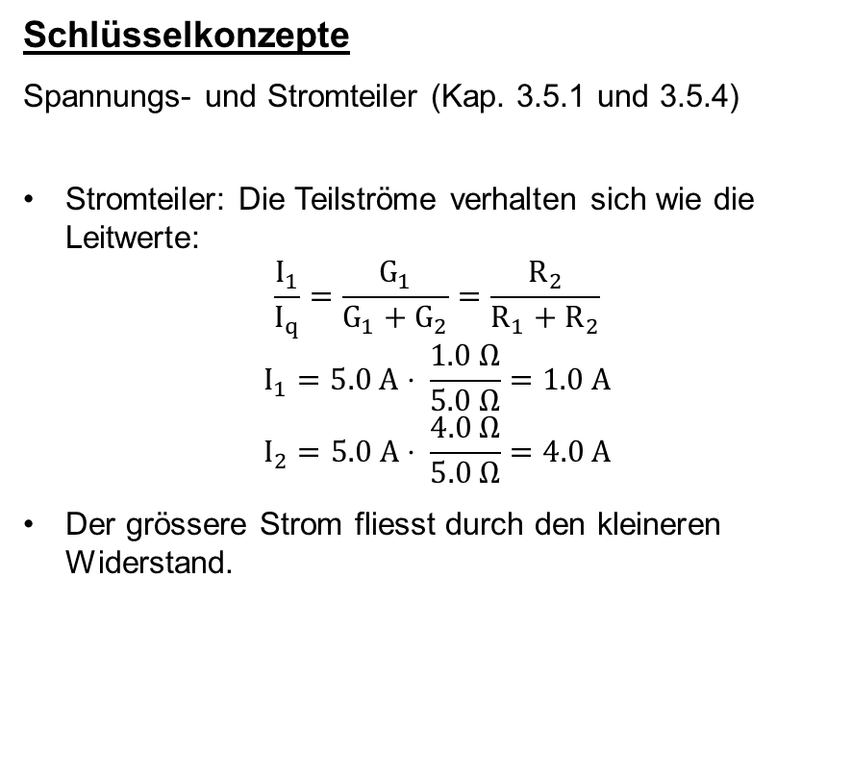
Beispiel 4 – Stromteiler – Lösung
Schlüsselkonzepte
Spannungs- und Stromteiler (Kap. 3.5.1 und 3.5.4)
Stromteiler: Die Teilströme verhalten sich wie die Leitwerte:
$$\frac{I_{1}}{I_{q}}=\frac{G_{1}}{G_{1}+G_{2}}=\frac{R_{2}}{R_{1}+R_{2}}$$
$$I_{1}=5.0 A⋅ \frac{1.0 Ω}{5.0 Ω}=1.0 A$$
$$I_{2}=5.0 A⋅ \frac{4.0 Ω}{5.0 Ω}=4.0 A$$
Der grössere Strom fliesst durch den kleineren Widerstand.

Slide 26
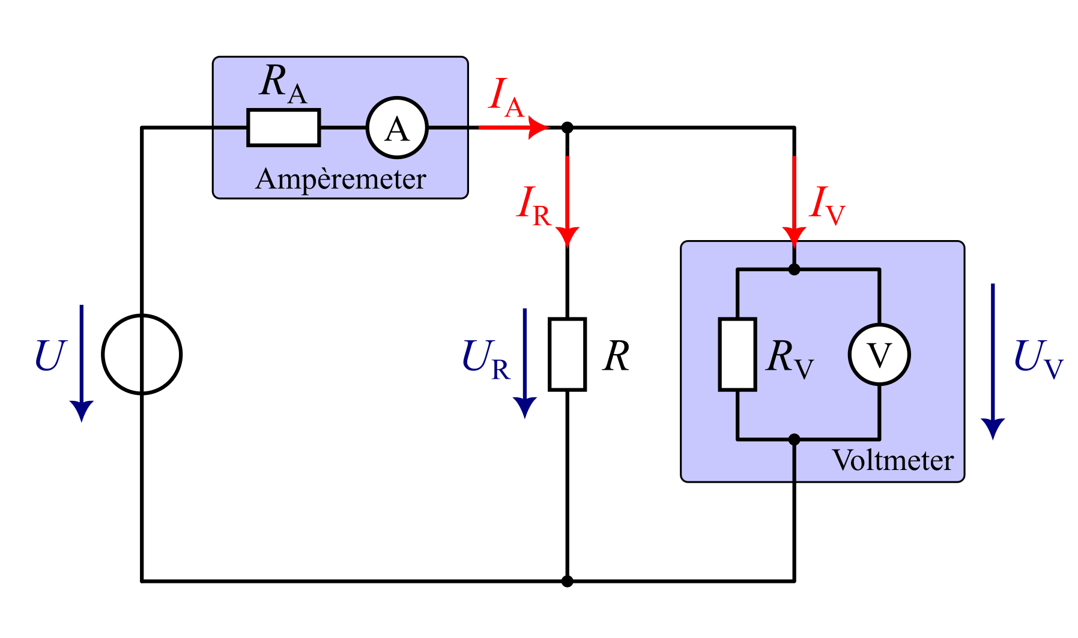
Beispiel 5.1 – Spannungsrichtige Widerstandsmessung
Schlüsselkonzepte
Strom- oder spannungsrichtige Widerstandsmessung (Kap. 3.5.6)
Mit einem Ampèremeter ($R_{A}$ = 1.000 Ω) und einem Voltmeter ($R_{V}$ = 50.00 kΩ) soll der Nennwert eines Widerstandes $R$ = 1.000 kΩ nachgemessen werden. Die Spannungsquelle liefert $U$ = 100.0 V.
Welche Werte $I_{A}$ und $U_{V}$ werden gemessen?
Wie gross ist der daraus berechnete Widerstand $R_{mess}=\frac{U_{V}}{I_{A}}$ und der relative Fehler?

Slide 27
Beispiel 5.1 – Spannungsrichtige Widerstandsmessung – Lösung
Schlüsselkonzepte
Strom- oder spannungsrichtige Widerstandsmessung (Kap. 3.5.6)
Voltmeter misst $U_{V}=U_{R}$ (Spannung richtig), Ampèremeter misst $I_{A}=I_{R}+I_{V}$.
$$R∥ R_{V}=\frac{R R_{V}}{R+R_{V}}$$
$$=\frac{1.000 kΩ⋅ 50.00 kΩ}{1.000 kΩ+50.00 kΩ}≈980.4 Ω$$
$$I_{A}=\frac{U}{R_{A}+R∥ R_{V}}≈0.1019 A$$
$$U_{V}=I_{A}⋅ (R∥ R_{V})≈99.90 V$$
$$R_{mess}=\frac{U_{V}}{I_{A}}=R∥ R_{V}≈980.4 Ω$$
Relativer Fehler: $\frac{R_{mess}−R}{R}≈−1.961 \%$ (wegen $I_{V}$)
Mit ungerundeten Zwischenergebnissen weiterrechnen!

Slide 28
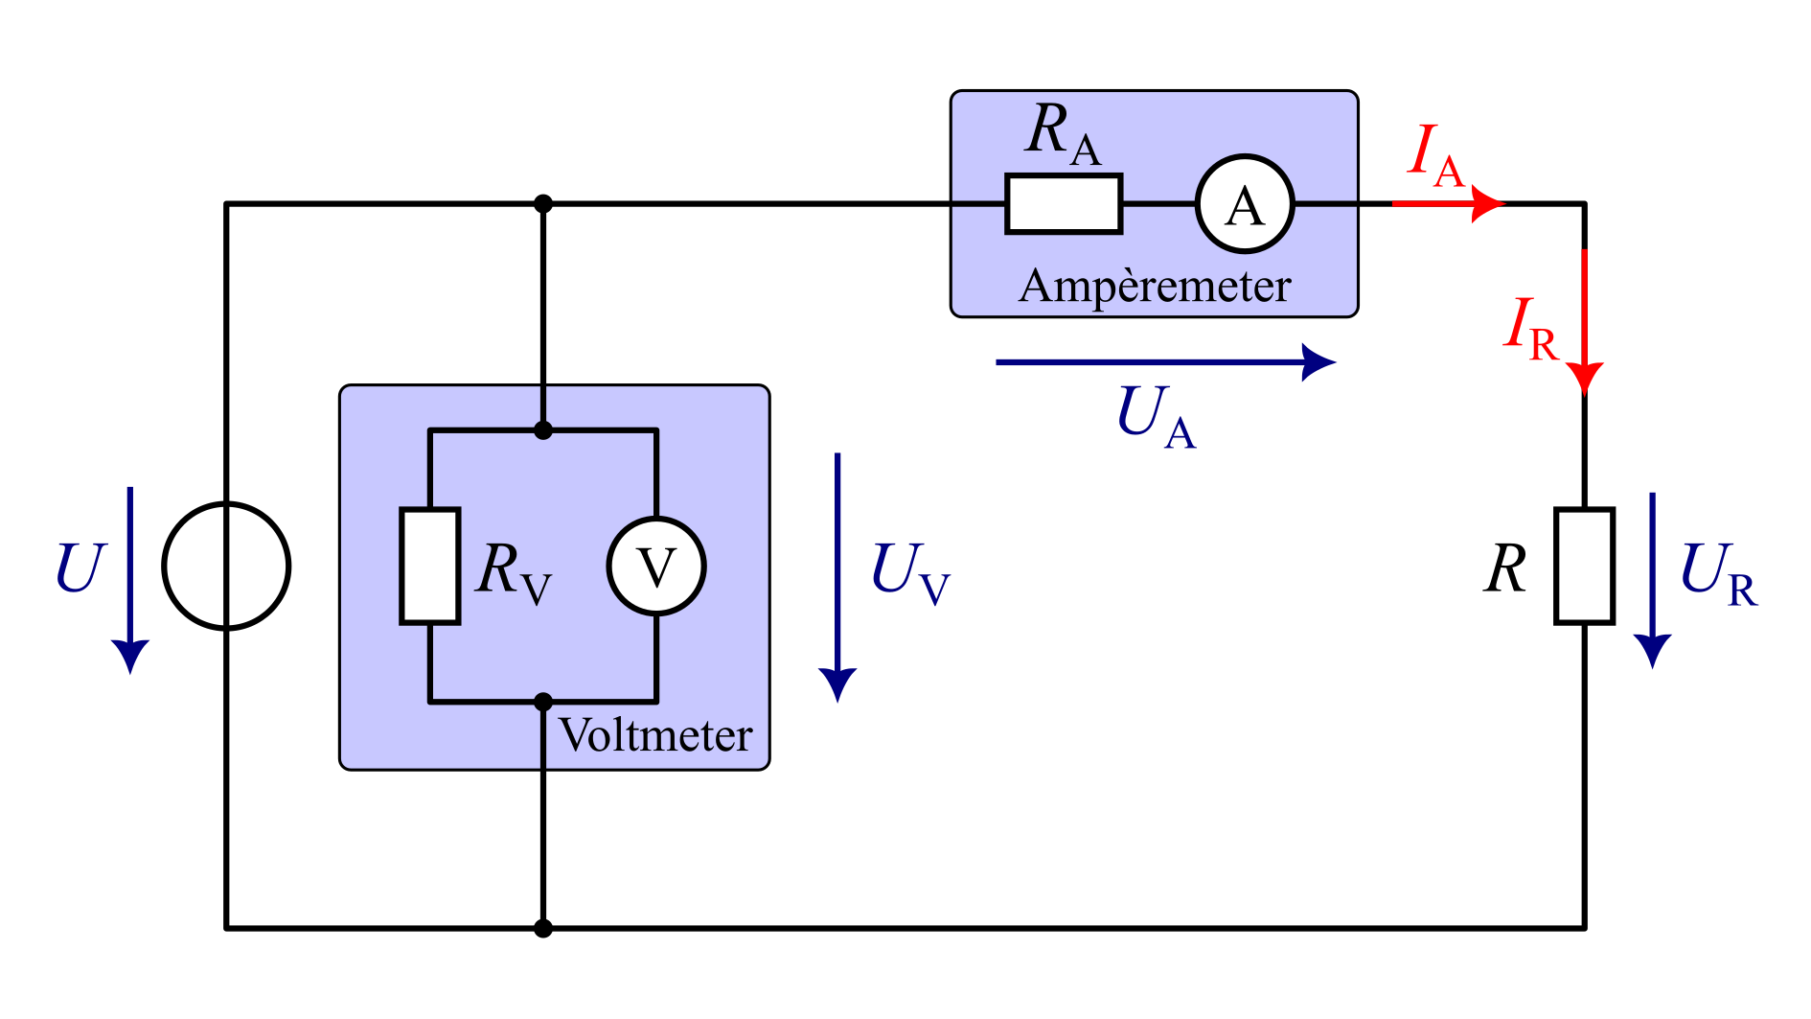
Beispiel 5.2 – Stromrichtige Widerstandsmessung
Schlüsselkonzepte
Strom- oder spannungsrichtige Widerstandsmessung (Kap. 3.5.6)
Gleiche Messgeräte, gleicher Widerstand $R$ = 1.000 kΩ und $U$ = 100.0 V wie in 5.1, aber mit der nebenstehenden Schaltung.
Welche Werte $I_{A}$ und $U_{V}$ werden gemessen?
Wie gross ist $R_{mess}$ und der relative Fehler?
Welche Schaltung eignet sich für kleine, welche für grosse Widerstände?

Slide 29
Beispiel 5.2 – Stromrichtige Widerstandsmessung – Lösung
Schlüsselkonzepte
Strom- oder spannungsrichtige Widerstandsmessung (Kap. 3.5.6)
Ampèremeter misst $I_{A}=I_{R}$ (Strom richtig), Voltmeter misst $U_{V}=U_{A}+U_{R}$.
$$I_{A}=\frac{U}{R_{A}+R}=\frac{100.0 V}{1.000 Ω+1.000 kΩ}≈0.09990 A$$
$$U_{V}=U=100.0 V$$
$$R_{mess}=\frac{U_{V}}{I_{A}}=R_{A}+R=1001 Ω$$
Relativer Fehler: +0.1000 % (zu gross, wegen $U_{A}$)
Spannungsrichtig (5.1): gut für kleine Widerstände ($R≪ R_{V}$)
Stromrichtig (5.2): gut für grosse Widerstände ($R≫ R_{A}$)

Slide 30
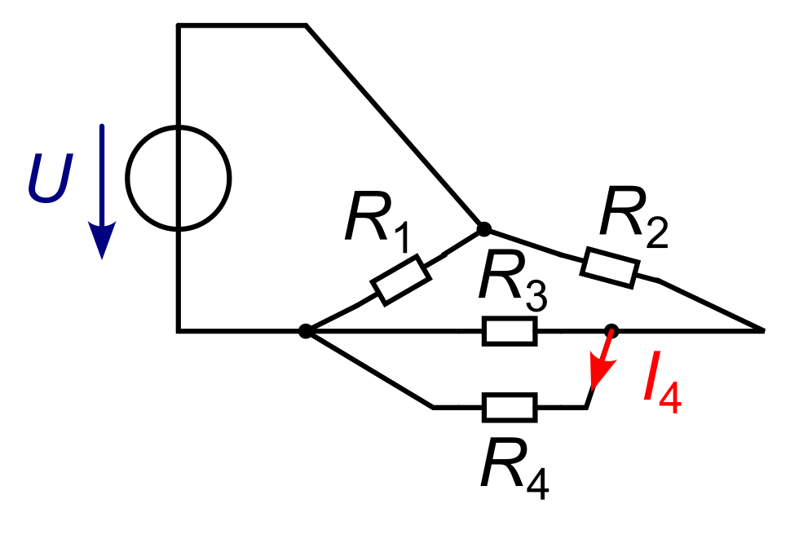
Beispiel 6 – Netzwerkanalyse
Lernziel
Die Kirchhoff’schen Gleichungen anwenden
Gegeben ist das nebenstehende Netzwerk mit der Spannungsquelle $U$ und den Widerständen $R_{1} … R_{4}$.
Berechnet den Strom $I_{4}$ allgemein.

Slide 31
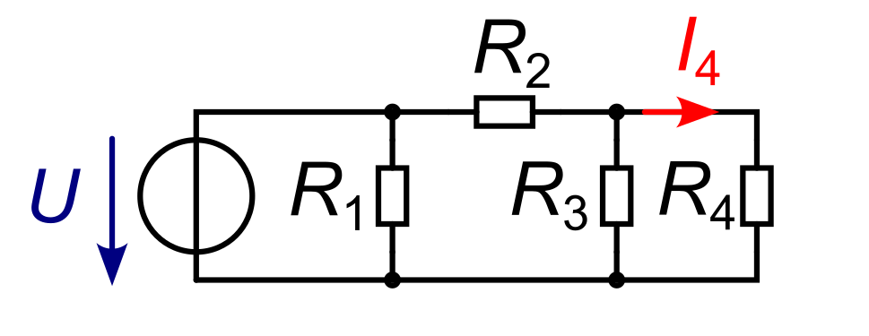
Beispiel 6 – Netzwerkanalyse – Lösung
Lernziel
Die Kirchhoff’schen Gleichungen anwenden
Knoten identifizieren und das Netzwerk übersichtlicher zeichnen (unten links).
$R_{1}$ liegt direkt parallel zur idealen Spannungsquelle ⇒ kein Einfluss auf $I_{4}$.
Strom durch $R_{2}$ (in Serie mit $R_{3}∥ R_{4}$):
$$I_{2}=\frac{U}{R_{2}+\frac{R_{3}R_{4}}{R_{3}+R_{4}}}$$
Stromteiler an $R_{3}∥ R_{4}$:
$$I_{4}=I_{2}⋅ \frac{R_{3}}{R_{3}+R_{4}}=\frac{UR_{3}}{R_{2}(R_{3}+R_{4})+R_{3}R_{4}}$$

Slide 32
Übungsaufgabe Moodle

Slide 33
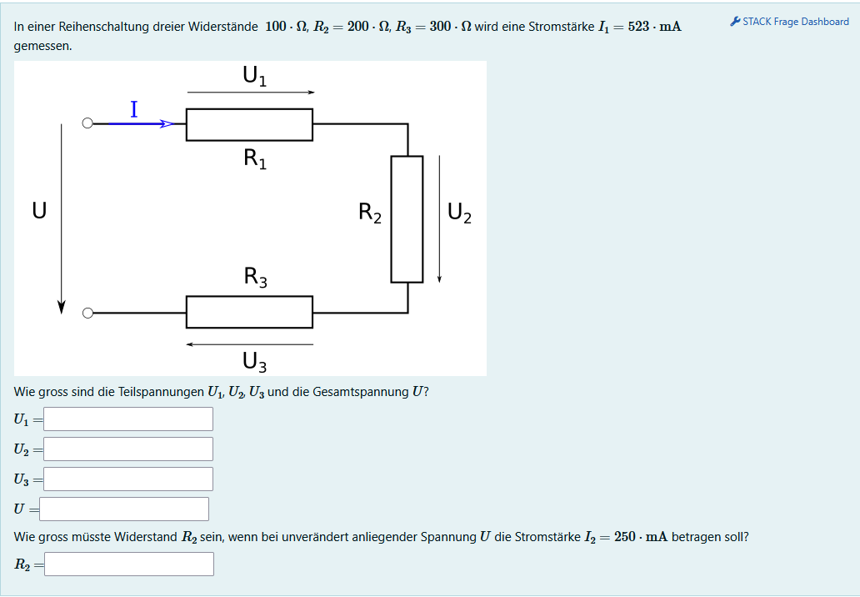
Moodle Übungsstunde Woche 5 (1/2)

Slide 34
Moodle Übungsstunde Woche 5 (1/2) – Lösung
In Serie fliesst überall derselbe Strom $I_{1}$. Ohm’sches Gesetz:
$$U_{1}=R_{1}I_{1}=100 Ω⋅ 523 mA≈52.3 V$$
$$U_{2}=R_{2}I_{1}≈105 V$$
$$U_{3}=R_{3}I_{1}≈157 V$$
Maschenregel:
$$U=U_{1}+U_{2}+U_{3}=I_{1}(R_{1}+R_{2}+R_{3})≈314 V$$
Neuer Gesamtwiderstand für $I_{2}$ = 250 mA bei gleicher Spannung $U$:
$$R_{2}=\frac{U}{I_{2}}−R_{1}−R_{3}≈855 Ω$$
Ungerundetes $U$ verwenden!

Slide 35
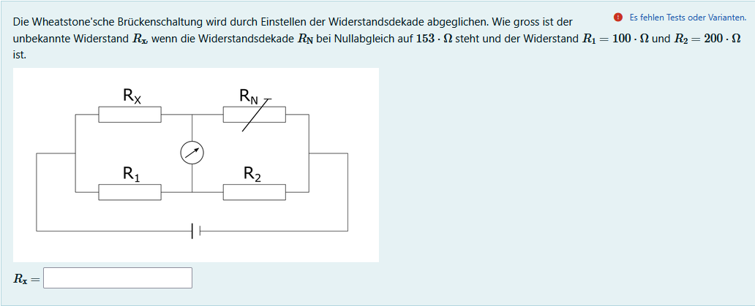
Moodle Übungsstunde Woche 5 (2/2)

Slide 36
Moodle Übungsstunde Woche 5 (2/2) – Lösung
Nullabgleich: Durch das Messinstrument fliesst kein Strom.
⇒ Beide Zweige sind unbelastete Spannungsteiler mit gleichem Teilerverhältnis:
$$\frac{R_{x}}{R_{x}+R_{N}}=\frac{R_{1}}{R_{1}+R_{2}}⇔ \frac{R_{x}}{R_{N}}=\frac{R_{1}}{R_{2}}$$
$$R_{x}=R_{N}⋅ \frac{R_{1}}{R_{2}}=153 Ω⋅ \frac{100 Ω}{200 Ω}≈76.5 Ω$$

